Slide 1
音频与视频

Slide 2
课堂目标
音频标签audio的定义
视频标签video的定义
常用属性
兼容浏览器的写法
控制函数

Slide 3
重点
H5新标记audio, video
不同浏览器中的效果
难点
属性的定义使用
控制函数

Slide 4
第三章：音频与视频标签
—— 1.audio音频标签
<audio src="1.mp3">您的浏览器不支持 audio 标签。</audio>
● controls属性 <audio src="1.mp3" controls>
唯一可选值为controls，出现controls属性并准确赋值时，音频播放控件将会显示，控件包括：播放、暂停、定位、音量、全屏切换、字幕（如果可用）、音轨（如果可用）。
● autoplay属性 <audio src="1.mp3" controls autoplay>
唯一可选值为autoplay，出现autoplay属性并准确赋值时，音频将会自动播放
● loop属性 <audio src="1.mp3" controls loop>
唯一可选值为loop，出现loop属性并准确赋值时，音频将会循环播放。
● preload属性 <audio src="1.mp3" controls preload="auto">
可选值有auto(当页面加载后载入整个音频)、meta(当页面加载后只载入元数据)和none(当页面加载后不载入音频) 如果设置了前面的autoplay属性，那么preload将会被忽略。

Slide 5
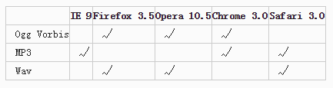
第三章：音频与视频标签
—— 1.audio音频标签
<audio src="1.mp3">您的浏览器不支持 audio 标签。</audio>
● src属性 <audio src="1.mp3" controls>
指定音频URL地址，可以是相对的URL也可以是绝对的URL。
audio可以支持3种格式，分别是wav（为微软公司开发的一种声音文件格式）、mp3（是一种音频压缩技术，压缩成容量较小的文件，并且音频没有明显下降）、ogg（是一种新的音频压缩格式，类似于MP3等的音乐格式，ogg是完全免费、开放和没有专利限制的）格式，都是音频格式。而且在不同的浏览器中还有不同的兼容性。
下面是主流的几个浏览器对它的支持性：

Slide 6
第三章：音频与视频标签
—— 1.audio音频标签
<audio src="1.mp3">您的浏览器不支持 audio 标签。</audio>
● source标签 兼容浏览器的写法
  <audio controls="controls">
  <source src="music.ogg" type="audio/ogg">
  <source src="music.mp3" type="audio/mpeg">
  </audio>

Slide 7
第三章：音频与视频标签
—— 2.video视频标签
<video src="video.mp4">浏览器不支持</video>
● controls属性 <video src="video.mp4" controls>浏览器不支持</video>
唯一可选值为controls，出现controls属性并准确赋值时，音频播放控件将会显示，控件包括：播放、暂停、定位、音量、全屏切换、字幕（如果可用）、音轨（如果可用）。
● autoplay属性 <video src="video.mp4" controls autoplay>
唯一可选值为autoplay，出现autoplay属性并准确赋值时，视频将会自动播放
● loop属性 <video src="video.mp4" controls loop>
唯一可选值为loop，出现loop属性并准确赋值时，音频将会循环播放。
● preload属性 <audio src="1.mp3" controls preload="auto">
可选值有auto(当页面加载后载入整个音频)、meta(当页面加载后只载入元数据)和none(当页面加载后不载入音频) 如果设置了前面的autoplay属性，那么preload将会被忽略。

Slide 8
第三章：音频与视频标签
—— 2.video视频标签
<video src="video.mp4">浏览器不支持</video>
● width、height属性 <video src="video.mp4" controls width="500">浏览器不支持</video>
宽度和高度一般只要指定一个属性即可，如果不知道源视频的大小，两个属性一起修改，会把视频调整变形。只指定宽度或高度一个属性即可等比例缩放。
● muted属性 <video src="video.mp4" controls muted>
规定视频的输出音量被静音

Slide 9
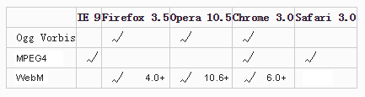
第三章：音频与视频标签
—— 2.video视频标签
<video src="video.mp4">您的浏览器不支持 video 标签。</video>
● src属性 <video src="video.mp4" controls>
指定视频URL地址，可以是相对的URL也可以是绝对的URL。
video可以支持3种格式，分别是WebM（由Google资助的开发项目，该视频文件格式应能提供高质量的视频压缩以配合 HTML 5使用）、MPEG4（最少的数据获得最佳的图像质量）、ogg（Ogg是一个自由且开放标准的容器格式，ogg是完全免费、开放和没有专利限制的），都是视频格式。而且在不同的浏览器中还有不同的兼容性。
下面是主流的几个浏览器对它的支持性：

Slide 10
第三章：音频与视频标签
—— 2.video视频标签
<video src="video.mp4">您的浏览器不支持</video>
● source标签 兼容浏览器的写法
  <video controls="controls">
  <source src="video.ogg" type="video/ogg">
  <source src="video.mp4" type="video/mp4">
  </video>

Slide 11
第三章：音频与视频标签
—— 2.video视频标签
<video src="video.mp4">您的浏览器不支持 video 标签。</video>
● poster属性 <video src="video.mp4" controls poster="img1.jpg">
规定视频下载时显示的图像，或者在用户点击播放按钮前显示的图像。

Slide 12
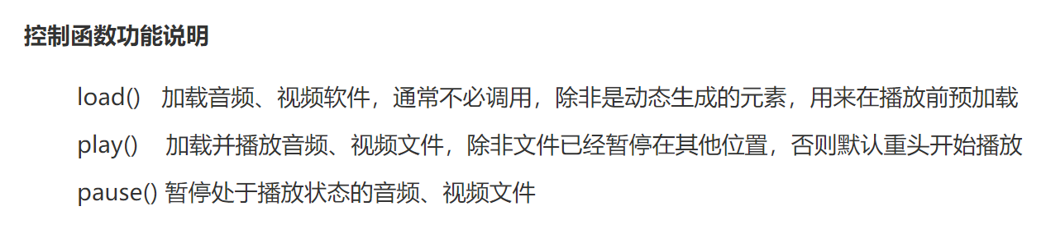

Slide 13
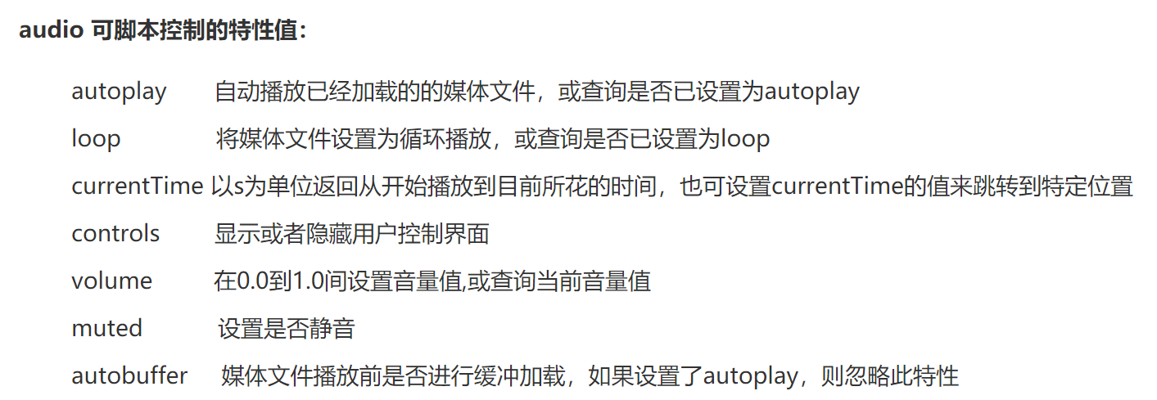

Slide 14
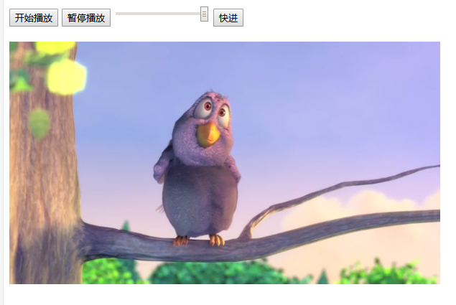
案例1：用js控制视频文件播放

Slide 15
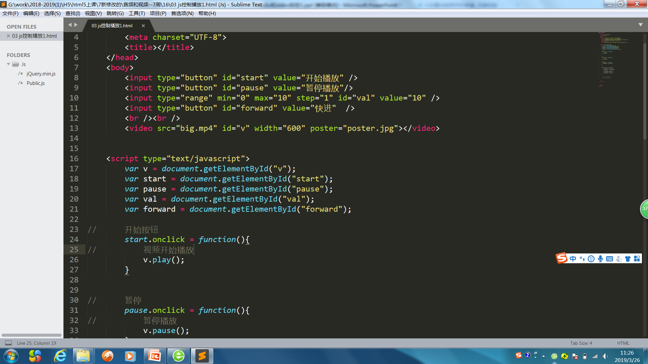
准备工作

Slide 16
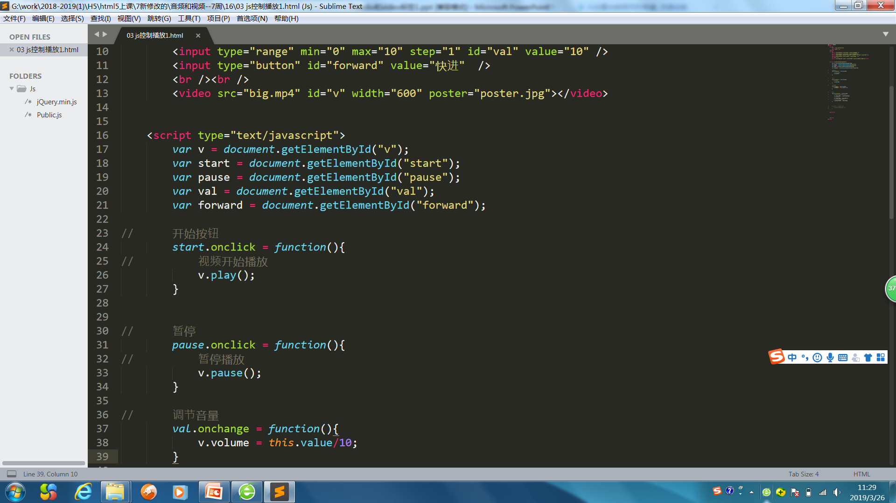
步骤1：播放
play() 函数

Slide 17
步骤2：暂停
pause() 函数

Slide 18
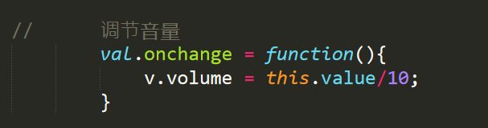
步骤3：调节音量
volume音量，取值范围是0.0-1.0
range设定范围是0-10，所以
v.volume=this.value/10

Slide 19

步骤4：快进
currentTime播放到当前位置的时间，单位s

